Slide 1
浇花机器人——温室管家
软件测试计划 STP
周五上午班 第3组
2024年5月17日

Slide 2
目 录
CONTENTS
1
需求与测试设计
2
测试环境
3
测试计划
4
测试用例分析
5
需求对应测试
6
测试进度安排
7
Gitlab过程管理

Slide 3
1
需求与测试设计

Slide 4
需求与测试设计
需求分析
数据需求
浇花机器人需求
数据需求涵盖植物信息和历史任务，确保系统能够精细化管理植物生长
数据需求
功能与非功能需求
建图、植物浇灌、花盆信息管理等
系统稳定性、响应时间等
功能需求
非功能需求
异常处理需求
包括航点不可达、花盆缺失、水泵缺水、建图不完全和系统启动异常，确保系统能应对各种异常情况
异常处理需求
业务需求
业务需求
涵盖不同建图模式、浇水模式等，确保系统能高效完成温室管理任务。
确保系统在实际操作中能够满足用户需求，实现智能化温室管理

Slide 5
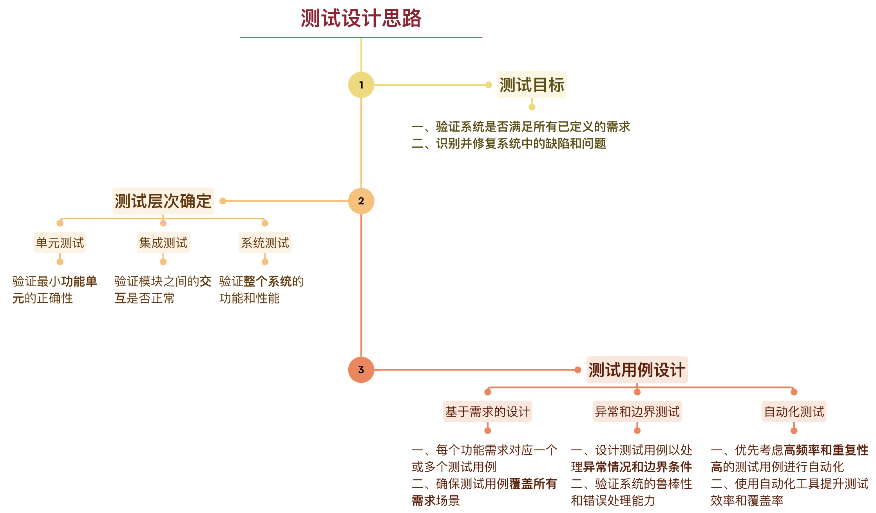
需求与测试设计
测试设计思路

Slide 6

需求与测试设计
测试计划设计准则
测试覆盖全面
确保所有功能需求和非功能需求都有相应的测试用例
使用需求可追踪性矩阵确保测试覆盖
优先级和风险评估
基于需求的优先级和系统风险评估测试重点
优先测试高风险和高优先级的需求
迭代和持续更新
测试设计和执行是一个持续迭代的过程
根据测试结果和反馈不断优化测试策略和用例

Slide 7
2
测试环境

Slide 8
测试环境
仿真环境 & 实验室环境
软件项目
硬件项目
实验室环境：
个人电脑
Ubuntu 18.04 LTS
用于开发与现场测试
机载电脑操作系统
开发板、继电器水泵
ROS Melodic
控制浇花的下游套件
机器人操作系统
机载电脑
RViz
Gazebo
用于机上调试
ROS可视化平台
ROS仿真平台
ROS机器人和配套机械臂
Python2
ROS-WebBridge
嵌入式产品的主要部分
编写ROS脚本的解释环境
前端-ROS交互框架
仿真环境：
SQLite
Visual Studio Code
个人电脑
嵌入式开发数据库
代码编辑器
用于代码调试、仿真和测试

Slide 9
3
测试计划

Slide 10
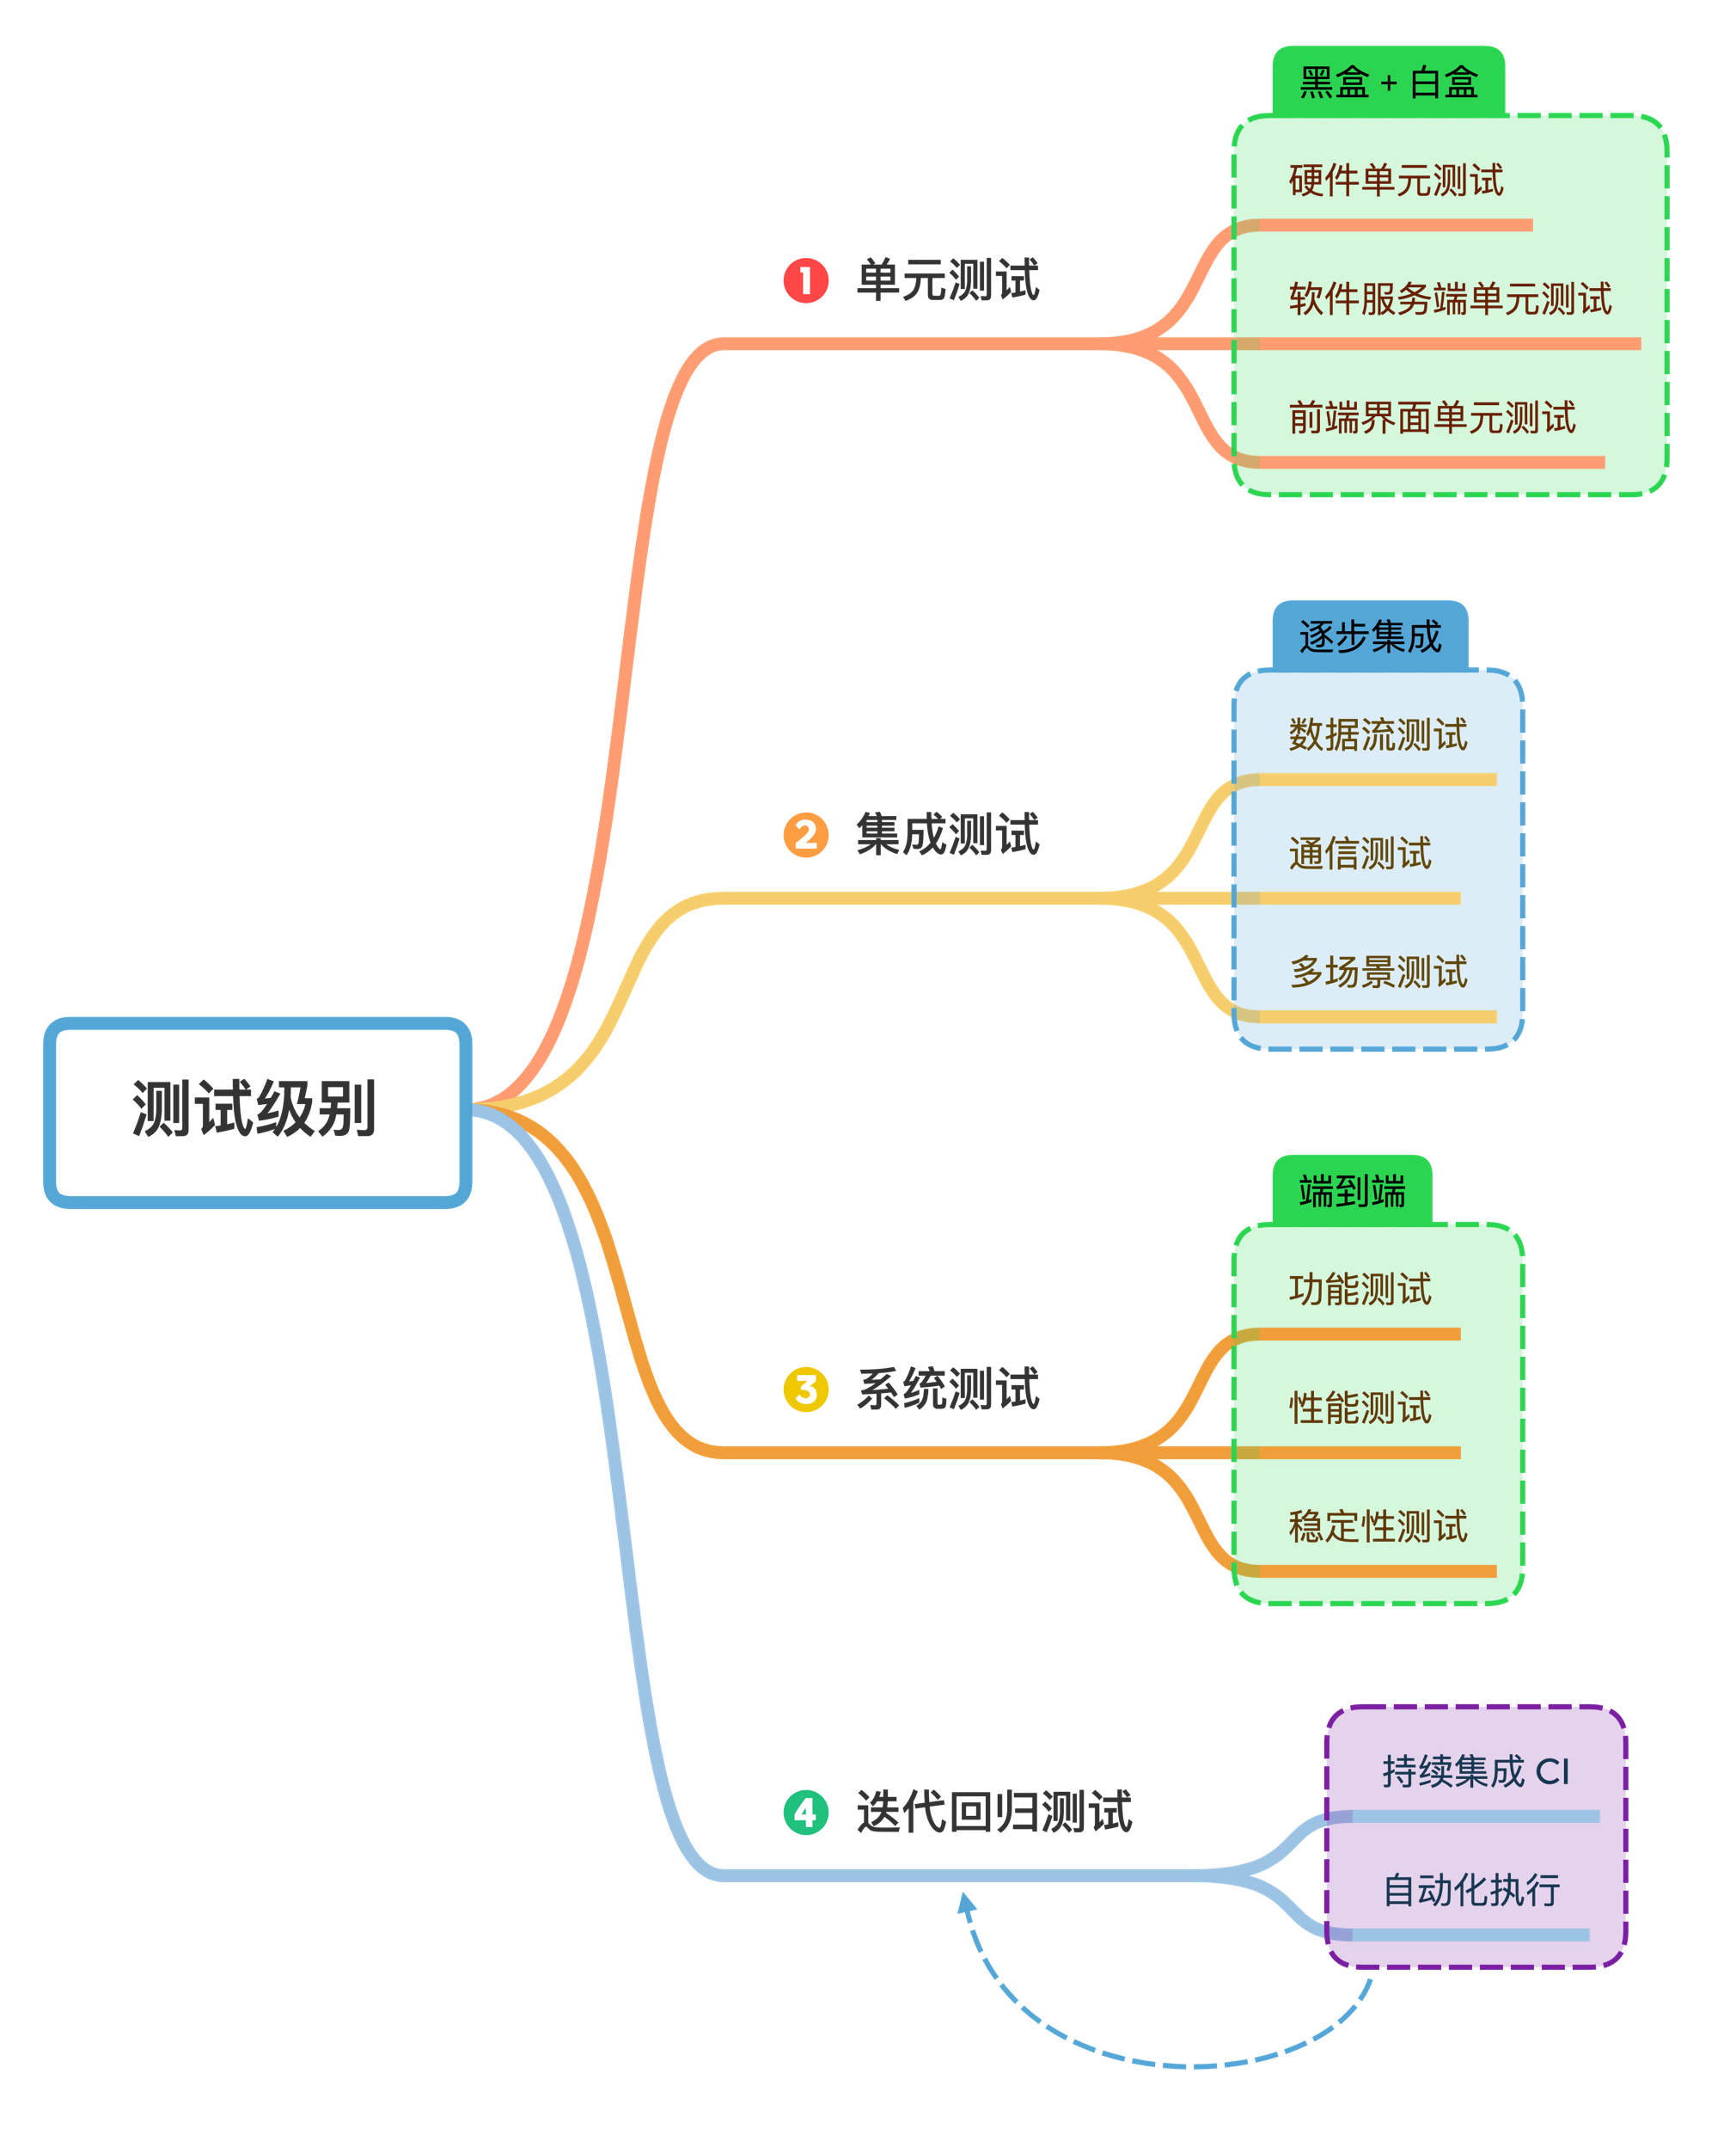
测试级别
细粒度
粒度划分
粗粒度

Slide 11
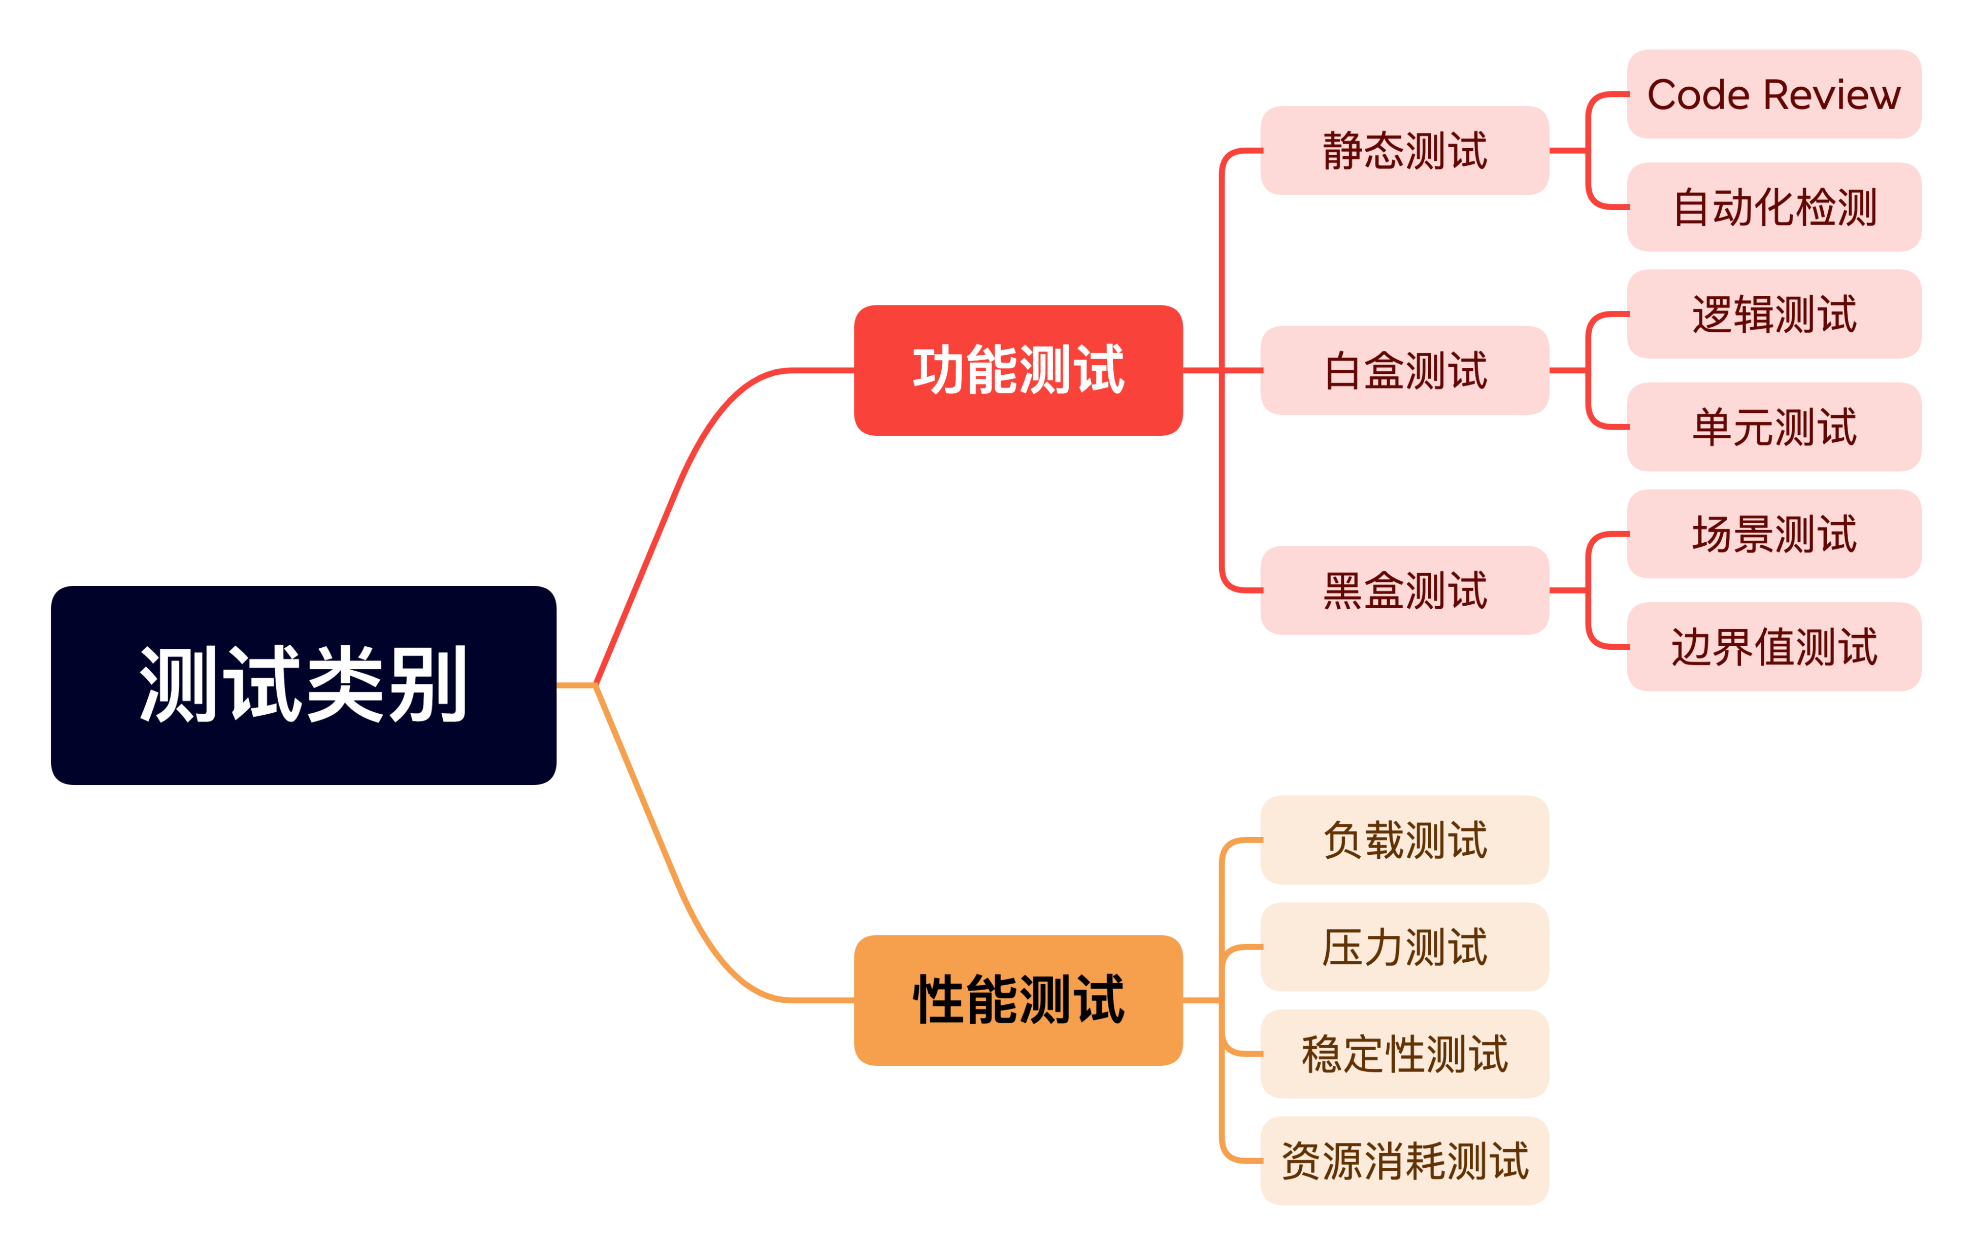
测试类别
应用
功能与性能测试
部署

Slide 12
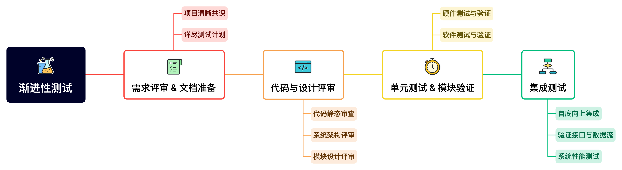
测试过程
渐进式测试

Slide 13
测试结果记录规范
静态评审记录规范
静态评审
测试用例项 | 描述
测试项目标识 | 明确标注进行静态评审的测试项目的唯一代码或名称
项目静态评审员 | 记录执行静态代码评审的人员的全名
代码风格 | 层次结构：评价代码模块化程度 命名约定：检查命名是否遵循项目命名规范 注释质量：评估注释是否充分且不过度 代码格式：代码是否符合团队约定的编码标准
代码检查 | 逻辑错误：记录发现的任何逻辑错误 性能考量：提供关于提高代码效率的建议 兼容性：评估代码的兼容性
补充内容（可选） | 最佳实践：提出遵循的最佳编程实践或设计模式 文档更新需求：指出文档中需要同步更新的部分 待讨论问题：记录评审过程中需进一步讨论的问题 开发者反馈：对评审意见的反馈及后续修正计划

Slide 14
测试结果记录规范
单元测试记录规范
单元测试评审
测试用例项 | 描述
测试项目标识 | 明确标注进行静态评审的测试项目的唯一代码或名称
优先级 | 衡量测试用例的测试优先级程度，分别 P0-P4，P0 代表最高优先级
被测单元名称 | 明确指出被测试的具体模块或功能单元。
测试输入 | 详述测试时向被测单元提供的具体输入数据
测试步骤 | 详述测试时向被测单元提供的具体操作指令
测试输出/行为 | 机器人单元：记录从机器人控制系统接收到的所有反馈信息 前后端接口：记录测试后获得的直接输出
测试成功标准/评价 | 综合评估测试结果是否达到预期
补充内容（可选） | 记录任何额外的观察、分析、建议或需进一步探讨的议题

Slide 15
测试结果记录规范
集成测试记录规范
集成测试评审
测试用例项 | 描述
测试项目标识 | 明确标注进行静态评审的测试项目的唯一代码或名称
优先级 | 衡量测试用例的测试优先级程度，分别 P0-P4，P0 代表最高优先级
被测功能 | 明确描述测试用例旨在验证的特定功能或系统集成点
测试输入 | 详述测试时向被测单元提供的具体输入数据
测试步骤 | 详述测试时向被测单元提供的具体操作指令
测试输出/行为 | 前端表现：记录测试过程中前端展示的任何变化 后端表现：系统后台处理结果 机器人行为：详细描述机器人响应测试输入后的行为表现
测试成功标准/评价 | 综合评估测试结果是否达到预期
补充内容（可选） | 记录任何额外的观察、分析、建议或需进一步探讨的议题

Slide 16
测试结果记录规范
系统测试记录规范
系统测试评审
测试用例项 | 描述
测试类别 | 明确指出测试用例所属的类别，可能包括但不限于功能测试、性能测试、压力测试、恢复性测试等
优先级 | 衡量测试用例的测试优先级程度，分别 P0-P4，P0 代表最高优先级
测试类别 | 详细记录测试执行的全过程，包括但不限于准备阶段、执行步骤、监控指标、异常处理等
测试流程 | 准备阶段：测试环境的搭建、数据准备、工具配置等 执行步骤：逐条列出测试执行的具体步骤，包括输入数据、操作 顺序、期望结果等 监控指控：在测试过程中需要关注的关键性能指标或系统状态 异常处理：测试中遇到的任何意外情况及处理方法
测试结果 | 系统测试的预期结果
测试成功标准 | 综合评估测试结果是否达到预期
补充内容（可选） | 环境配置、测试工具与脚本资源消耗、外部依赖、未来测试建议等补充内容

Slide 17
4
测试用例分析

Slide 18
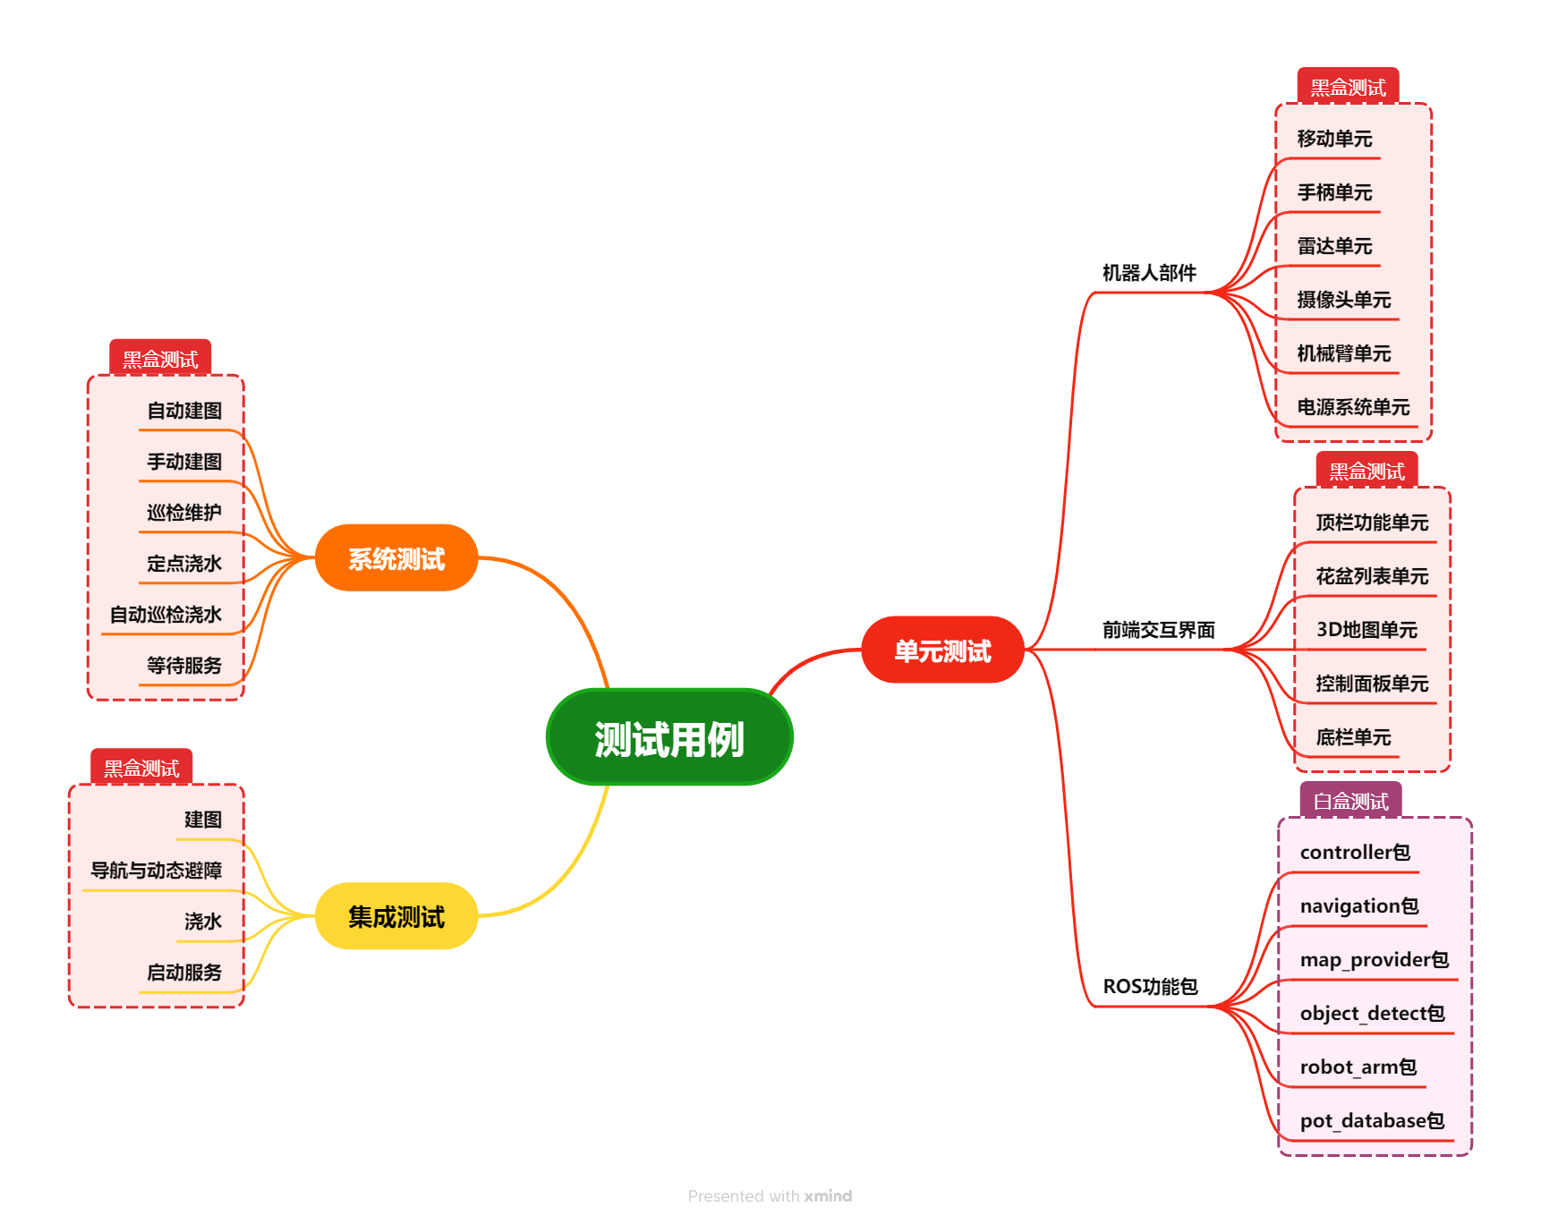
测试用例概述
测试用例分类

Slide 19
机器人模块
单元测试
WJ-ROBOT-JS
测试用例项 | 描述
测试项目标识 | WJ-FRONTEND-JS
相关需求 | 手动建图
测试涉及对象 | 机器人移动模块、机器人手柄
前置条件 | 机器人电源开启，并且机器人状态无异常 手柄与机器人连接稳定 手柄控制节点启动且正常工作

Slide 20
机器人模块
单元测试
WJ-ROBOT-JS-01
测试用例项 | 描述
优先级 | P1
测试输入 | 手柄左摇杆向前推到最大值，并保持3秒 手柄左摇杆向后推到最大值，并保持3秒 手柄左摇杆向左推到最大值，并保持3秒 手柄左摇杆向右推到最大值，并保持3秒
测试步骤 | 连接手柄与机器人，同时确认手柄与机器人连接处稳定 按照一定的时间间隔(例如5秒)，按照顺序执行输入操作 观察机器人移动方向与终端输出
期望输出 | 终端输出机器人运动信息，同时运动信息与实际操作的运动过程保持一致
测试成功标准 | 机器人移动方向与移速正常，和用户预期一致；低延迟且无错误响应
用例备注 | 测试过程中需要保证环境安全，机器人周围没有无关人员

Slide 21
前端交互界面
单元测试
WJ-FRONTEND-MAP
测试用例项 | 描述
测试项目标识 | WJ-FRONTEND-MAP
相关需求 | 地图展示功能
测试涉及对象 | 前端, ROS 端
前置条件 | 前端服务器工作正常 开启 debug 模式, 使用 devtool 进行调试 关闭 debug 模式, ROS 端开启

Slide 22
前端交互界面
单元测试
WJ-FRONTEND-MAP-01
测试用例项 | 描述
优先级 | P1
测试输入 | 无
测试步骤 | 切换到跟随机器人模式, 待视角稳定后, 使用左键拖拽地图(多次, 间隔不超过 5s), 随后等待 5 s 切换回地图模式, 使用左键拖拽地图, 等待 5s
期望输出 | 视角将平滑移动到机器人前方, 拖动后, 5s 内没有其他操作, 视角自动回到机器人前方 切换为地图模式后, 不会再跟随机器人
测试成功标准 | 模式正常切换, 不保留状态
用例备注 | 前置条件 1, 2

Slide 23
ROS端
单元测试
WJ-ROS-CT
测试用例项 | 描述
相关需求 | 功能需求、业务需求
测试涉及对象 | Controller功能包
前置条件 | 机器人电源开启，且机器人状态无异常 Controller 中各个节点正确启动

Slide 24
ROS端
单元测试
WJ-ROS-CT-01
测试用例项 | 描述
优先级 | P0
测试输入 | core通过service向auto_map发送start core通过service向auto_map发送stop
测试步骤 | 启动测试的core节点以及auto_map节点 通过core节点向auto_map节点请求start服务 等待一段时间后，通过core节点向auto_map节点请求stop服务
期望输出 | 在接收到start请求后，auto_map节点在终端输出模式启动的信息 在接收到end请求后，auto_map节点在终端输出模式停止的信息
测试成功标准 | auto_map节点可以成功进行模式的切换，实现启动与暂停
用例备注 | 测试auto_map节点的启停功能

Slide 25
功能需求
集成测试
WJ-INT-MapInit
测试用例项 | 描述
相关需求 | 建图需求（自动建图、手动建图）
测试涉及对象 | 前端，core，auto_map，manual_map, map_provider，object_detect
前置条件 | 机器人电源开启，并且机器人状态无异常 contrller中各个节点正确启动 机器人处于等待(pending)状态

Slide 26
功能需求
集成测试
WJ-INT-MapInit-01
测试用例项 | 描述
优先级 | P0
被测功能 | 手动建图功能
测试输入 | 简单真实场景 启动手动建图功能
测试步骤 | 前端触发手动建图功能，同时用手柄或键盘控制机器人运行
测试输出/行为 | 前端可以看到已建立的地图信息
测试成功标准/评价 | 机器人成功建图，且地图成功存储
补充内容（可选） | 简单场景下手动建图功能测试

Slide 27
业务需求
系统测试
WJ-SYS-AutoWater
测试用例项 | 描述
相关需求 | 自动巡检浇水需求
测试涉及对象 | 前端，core，auto_water，navigation，object_detect，robot_arm
前置条件 | 机器人电源开启，并且机器人状态无异常 controller中各个节点正确启动 机器人处于等待(pending)状态

Slide 28
业务需求
系统测试
WJ-SYS-AutoWater-02
测试用例项 | 描述
优先级 | P0
测试类别 | 功能测试（异常处理）
测试流程 | 准备阶段: 启动系统，确保所有模块正常工作 已经保存了一张地图，花盆含水量已经初始化。 确保浇花过程中温室主要通道上无 障碍，但缺水的目标花盆 A 被移除， 水泵含水量充足 执行步骤: 在建图后搬走一盆花 A，且 A 缺水 前端点击自动巡检浇水按钮
测试结果 | 当机器人当机器人导航至被移除的花盆 A 的位置时，抛出花盆消失的异常，前 端能看到该异常反馈
测试成功标准/评价 | 机器人自动巡检浇水的处理花盆缺失异常的功能正常
补充内容（可选） | 自动巡检浇水的花盆缺失异常的系统测试

Slide 29
5
需求对应测试

Slide 30
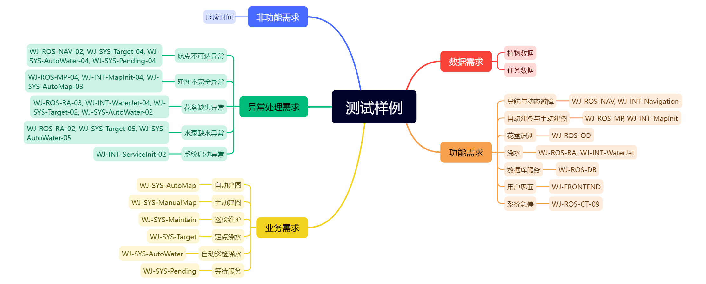
需求对应的测试
需求跟踪

Slide 31
6
测试进度安排

Slide 32
测试安排
测试时间
测试时间表
预计测试时间 | 测试范围
2024年5月20日前 | 机器人硬件部分 WJ-ROBOT ROS 端部分 WJ-ROS
2024年5月24日前 | 前端单元功能 WJ-FRONTEND 集成测试 WJ-INT 系统测试 WJ-SYS

Slide 33
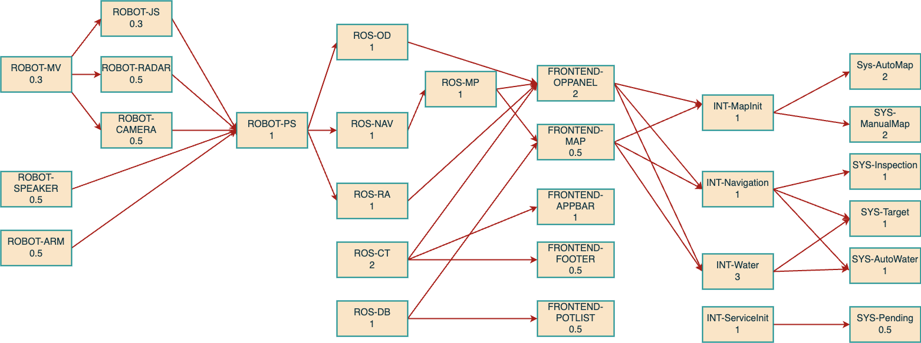
测试安排
关键路径分析
测试顺序分析

Slide 34
7
Gitlab过程管理

Slide 35
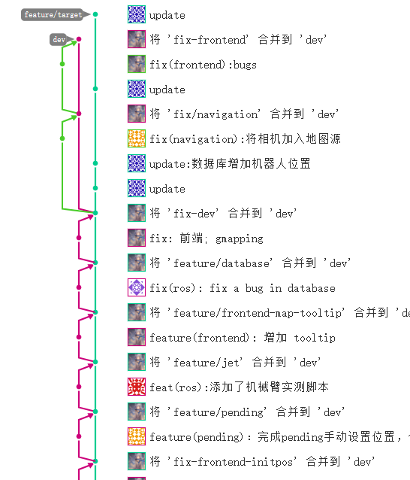
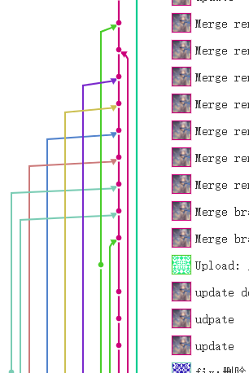
GitLab 过程管理
分支管理
正常开发
dev 为长期分支
feature 分支向 dev 合并
采用压缩提交规范化 commit 信息
测试
新建测试分支
将需测试代码合并到测试分支
测试无误后删除测试分支, 各开发分支通过 MR 向 dev 合并

Slide 36
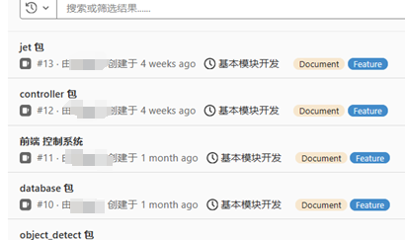
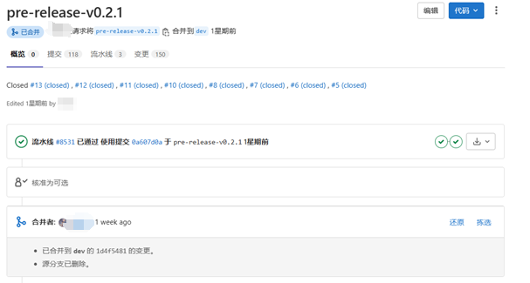
GitLab 过程管理
issue 和 MR
issue
具体设计需求
指派任务到个人
标注 Tag 和里程碑
MR
包含相关和需要关闭的 issue
设置 code reviewer 进行代码评审
rebase 后合并

Slide 37

谢 谢！

